Slide 1
2022 YILI
YÖNETİMİN GÖZDEN GEÇİRME TOPLANTISI
(YGG)
SPOR, KÜLTÜR VE SANAT MÜDÜRLÜĞÜ

Slide 2
MİSYON-VİZYON-POLİTİKA
BİRİMİN MİSYONU
Öğrencilerimizin ruh ve beden sağlıklarını geliştirmek, ilgi alanlarına göre serbest zamanlarını değerlendirmek, yeni ilgi alanları kazanmalarına imkan sağlamak. Spor, kültür ve sanat etkinlikleriyle onları duyarlı, özgüveni yüksek ve mutlu bireyler olarak yetişmesine katkı sağlamak.
BİRİMİN VİZYONU
Spor, kültür ve sanat alanlarında yenilikçi, ulusal platformda rekabetçi ve sürekli gelişen; kaynaklarını etkili ve verimli kullanan, hizmetlerinin kalitesini ve yaygınlığını arttıran, odağında öğrenci ve çalışanının memnuniyeti olan referans bir birim olmak.
ÇALIŞMA POLİTİKASI
Genç ,yenilikçi, dinamik, akademik olarak yetişmiş, birimi ile ilgili niteliklere sahip, ulusal anlamda tanınırlık düzeyi yüksek, dil ve iletişim becerileri gelişmiş, öğrenci bağları kuvvetli, multidisipliner çalışma odaklı, güçlü dış paydaş ilişkileri olan

Slide 3
SWOT (GZFT) ANALİZİ
GÜÇLÜ YÖNLER | ZAYIF YÖNLER | FIRSATLAR | TEHDİTLER
G1-Departmandaki personel arasındaki iletişimin güçlü oluşu. | Z1-Birimde yeterli sayıda personel olmaması | F1-Antalya'da bulunmanın getirdiği fırsatlar . | Birimde tek bir personelin olması
G2-Yeniliğe ve değişime açık bir ekip oluşu. | Z2-Spor sahalarının zeminin kötü halde olması | F2-Organize Sanayi Bölgesi'ne yakın oluşu.
G3-Katılımlı ve öğrenci odaklı organizasyonlar yapabilme yeteneği. | Z3-Fiziksel ve sosyal alanların yetersizliği(müzik odası, tiyatro odası, vs.) | F3-Çeşitli milletlerden oluşan öğrenci çeşitliliği
G4-Öğrenci toplulukları ile sivil toplum kuruluşları arasındaki işbirliği imkanı sağlama gücü. | Z4-Sosyal ,sanatsal, kültürel ve sportif faaliyetler için materyal eksiklikleri. | F4-Yeni bölümlerin açılacak olması ile birlikte farklı yetenekteki öğrencilerin gelecek olması.
G5-Dış paydaşlarla iletişimin iyi olması. | Z5-Spor salonunun kullanıma uygunsuz oluşu.
G6-Kritik anlarda pratik çözümler bulunması.(etkinliklerde)
G7-Birimde deneyimli,proaktif,dinamik personellerin varlığı.
G8-Sportif faaliyetlerdeki başarı(Korumalı futbol,basketbol,tenis,kickboks)
G9-Öğrencilerin sosyal faaliyetlerle ilgilenmesi sebebiyle kötü alışkanlıklara yönelmesinin önüne geçilmesi.

Slide 4
PAYDAŞ BEKLENTİLERİ
PAYDAŞ ADI | PAYDAŞ OLMA NEDENİ | PAYDAŞ BEKLENTİSİ
ABÜ Akademik personeli | Faaliyetlerde etkileşim | sosyal etkinlikler
ABÜ Öğrencileri | sosyal etkinliklere katılım-Müşteri | Etkinlik,iyi iletişim,destek
Öğrenci Toplulukları | etkinlik ,sosyal aktiviteler | Etkinlik,iyi iletişim,destek
Milli Eğitim Bakanlığı | Proje üretimi | Projelere katılım ve destek
Sivil Toplum Kuruluşları | Proje üretimi | Projelere katılım ve destek
Belediyeler | Proje üretimi | Projelere katılım ve destek
Valilik | Proje üretimi | Projelere katılım ve destek
YÖK | Mevzuat | Yıllık planlama ve faaliyetlerinin raporlanması
SKS PERSONELİ | İşbirliği,hizmet üretme | Ücret,verimli çalışma ortamı ve iş üretme
Genel Sekreterlik | Onay,izin | Etkinlikler için onay
Diğer Sponsorlar | Etkinlik,sponsor desteği alabilmek | Tanıtım,reklam
ABÜ İdari Personeli | Hizmeti Kullanan | Kaliteli, doğru, tutarlı bilgi/ belge
TÜSF (Türkiye Üniversite Sporları Federasyonu) | Üniversiteler arası turnuvaları | Turnuva tarihleri,başvuru süreci
Aile ve Sosyal Politikalar Müdürlüğü | Proje üretimi | Proje ,İşbirliği
Antalya Üniversiteleri | Proje üretimi | Proje ,İşbirliği
Gençlik ve Spor İl Müdürlüğü | Proje üretimi | İş birliği,projelere destek
Özgecan Aslan Gençlik Merkezi | Proje üretimi | Projelere katılım ,İş birliği,projelere destek
Topluluk Danışmanları(Danışman hocalar) | İşbirliği,proje üretimi | Etkili iletişim,destek
Finans Süreci | Hizmet | Bütçe,Harcama, Planlama
Satın Alma Süreci | Hizmet ve tedarik | İhtiyaç Tedariği talep ve (alımının) Sağlanması
İnsan Kaynakları Süreci | Kısmi zamanlı öğrencilerin evraklarının eksiksiz tamamlanması | SKS'ye personel ihtyacı, rotasyon, görevde yükselme, kısmi zamanlı öğrencilerin istihdamı, SGK primleri düzenlenmesi
Destek Hizmetleri Süreci | Hizmet | Temizlik, Teknik,ulaşım Güvenlik,taşıma,ikram talep ve koordinasyon
Kısmi Zamanlı Öğrenciler | İşbirliği,hizmet üretme | Ücret,verimli çalışma ortamı ve iş üretme
YÖKAK | İşbirliği,hizmet üretme | Denetim,raporlama

Slide 5
MEVCUT KAYNAKLAR ve İHTİYAÇLAR
(FİZİKİ, MALZEME, TEÇHİZAT, EKİPMAN vb.)
KAYNAK ADI | BİRİMİ | MEVCUT | İHTİYAÇ | İHTİYAÇ NEDENİ
Satranç takımları | SKS | 12
Elektrikli pompa | SKS | 1
Sağlık çantası | SKS | 1
Boks Eldiveni | SKS | 2
Golf Sopası | SKS | 2
Gym mat | SKS | 3
Voleybol topu | SKS | 15
Dart | SKS | 3 | Yedek parça(shaft) | Kırılma,hasar
Tenis Raketi | SKS | 8
Badminton Raketi | SKS | 19
Kickboks korumalık | SKS | 3
Hentbol Topu | SKS | 10
Dambıl | SKS | 4
Kutu Oyunları | SKS | 5

Slide 6
MEVCUT KAYNAKLAR ve İHTİYAÇLAR
(TEKNOLOJİK, YAZILIM, DONANIM vb.)
KAYNAK ADI | BİRİMİ | MEVCUT | İHTİYAÇ | İHTİYAÇ NEDENİ
Bilgisayar | SKS | 2

Slide 7
MEVCUT KAYNAKLAR ve İHTİYAÇLAR
(İŞ GÜCÜ-İNSAN KAYNAĞI)
KAYNAK ADI | BİRİMİ | MEVCUT | İHTİYAÇ | İHTİYAÇ NEDENİ
SKS BÜTÇESİ | SKS | 2 | BİLGİSAYAR | ETKİNLİKLER
SKS BÜTÇESİ | SKS | 2 | MONİTÖR(2 adet) | ETKİNLİK/TASIRM
SKS BÜTÇESİ | SKS | YOK | FOTOĞRAF MAKİNASI | ETKİNLİKLER
SKS BÜTÇESİ | SKS | YETERSİZ | OFİS | ETKİNLİKLER
SKS BÜTÇESİ | SKS | EKSİK | MÜZİK ALETLERİ | ETKİNLİKLER
SKS BÜTÇESİ | SKS | YOK | SAHNE/PLATFORM | ETKİNLİKLER
SKS BÜTÇESİ | SKS | TADİLAT GEREKLİ | SPOR SALONU | ETKİNLİKLER
SKS BÜTÇESİ | SKS | YOK | TENİS SAHASI | ETKİNLİKLER
SKS BÜTÇESİ | SKS | YOK | FITNES SALONU | ETKİNLİKLER
SKS BÜTÇESİ | SKS | YOK | DANS SALONU(AYNALI) | ETKİNLİKLER
SKS BÜTÇESİ | SKS | YOK | FPV DRONE | ETKİNLİK/YARIŞMA

Slide 8
SKORU YÜKSEK OLAN ve AKSİYON GEREKTİREN RİSKLER
Riskin Tanımı : | Spor salonunun kullanıma uygunsuz oluşu
Termin Tarihi : | 31.12.2024
Sorumlu Birim : | Üst Yönetim
Önleyici Faaliyet : | Genel Sekreterliğe ve Destek Hizmetlerine spor salonunun ihtiyacı ve bütçe talebinin sunulması
Riskin Tanımı : | Fiziksel ve sosyal alanların yetersizliği(müzik odası,tiyatro odası,konferans salonu vs.)
Termin Tarihi : | 30.08.2022
Sorumlu Birim : | Üst Yönetim
Önleyici Faaliyet : | Durum tespiti, üst yönetime sorunun bildirilmesi
Riskin Tanımı : | Spor sahalarının(tenis,basketbol,futbol sahası) zeminin kullanılamaz halde oluşu.
Termin Tarihi : | 31.12.2022
Sorumlu Birim : | Üst Yönetim
Önleyici Faaliyet : | Durum tespiti, üst yönetime sorunun bildirilmesi

Slide 9
PAYDAŞ GERİBİLDİRİMLERİ
(ANKET ANALİZLERİ)
HAZİRAN AYI SKS MEMNUNİYET ANKETİ
(Öğrenci Memnuniyet)

Slide 10
PAYDAŞ GERİBİLDİRİMLERİ
(ANKET ANALİZLERİ)
HAZİRAN AYI SKS MEMNUNİYET ANKETİ
(Akademik Memnuniyet)

Slide 11
PAYDAŞ GERİBİLDİRİMLERİ
(ANKET ANALİZLERİ)
HAZİRAN AYI SKS MEMNUNİYET ANKETİ
(İdari Memnuniyet)

Slide 12
PAYDAŞ GERİBİLDİRİMLERİ
(ANKET ANALİZLERİ)
ARALIK AYI GASTRONOMİ VE PODCAST TOPLULUĞU MAKARNA WORSHOP

Slide 13
PAYDAŞ GERİBİLDİRİMLERİ
(ANKET ANALİZLERİ)
EKİM AYI FELSEFE TOPLULUĞU SAGALASOS GEZİSİ VE SÖYLEŞİSİ

Slide 14
PAYDAŞ GERİBİLDİRİMLERİ
(ANKET ANALİZLERİ)
ARALIK AYI GEZİ TOPLULUĞU DENİZLİ GEZİSİ

Slide 15
PAYDAŞ GERİBİLDİRİMLERİ
(ANKET ANALİZLERİ)
ARALIK AYI SİVİL HAVACILIK GÖKYÜZÜNDE KARİYER

Slide 16
PAYDAŞ GERİBİLDİRİMLERİ
(HAYATA GEÇİRİLEN ÖNERİLER ve AKSİYON ALINAN ŞİKAYETLER)
KONUSU | ÇÖZÜM | SONUÇ
Kapalı spor salonunun onarılıp temizlenip kullanıma açılmasını talep edildi. | Mail ile geri dönüş sağlandı. | 31.12.2022 Kapalı Spor Salonunun tadilatının planlama aşamasında oluşu.

Slide 17
DÜZELTİCİ-ÖNLEYİCİ FAALİYETLER
Bulgu (DF) Tanımı :…. | Sportif ve Kültürel faaliyetler planlanmış, ancak kanıtlar K klasörüne yüklenmemiştir.
Termin Tarihi : …. | 14.02.2022
Yapılan Geçici Faaliyet :….
Yapılan Kalıcı Faaliyet :….. | Faaliyetler K klasörüne yüklenmiştir.
Bulgu (DF) Tanımı :….
Termin Tarihi : ….
Yapılan Geçici Faaliyet :….
Yapılan Kalıcı Faaliyet :…..
NOT:DURUMA GÖRE ÇOĞALTILABİLİR!

Slide 18
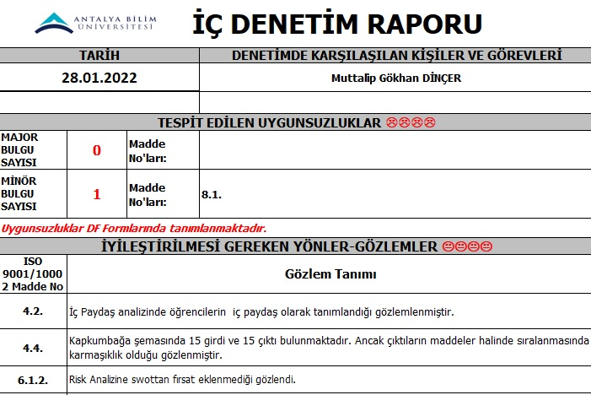
İÇ DENETİM SONUCUNA DAYALI ÖZ DEĞERLENDİRME ve GÖRÜŞLERİNİZ

Slide 19
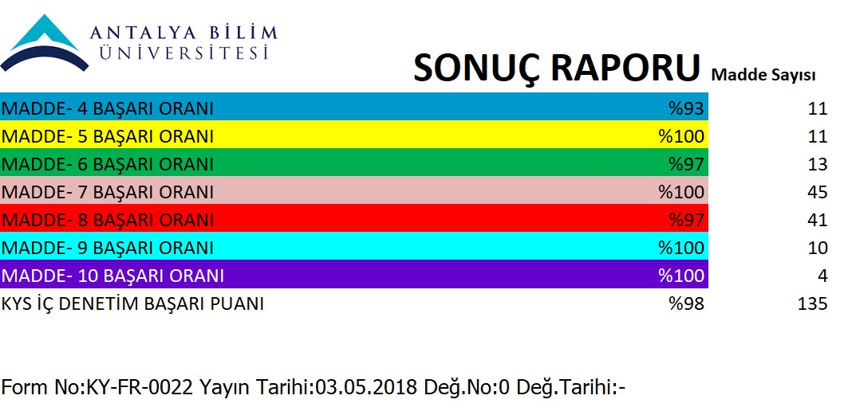
İÇ DENETİM SONUCUNA DAYALI ÖZ DEĞERLENDİRME ve GÖRÜŞLERİNİZ
Etkinliklerimiz ve sonuçlarımızın verimli ve başarılı olduğu kanısına vardık. Daha önceden 4 kişi çalışılan ekip performansına oranla 2 kişi çalışmamıza rağmen; birimimizin verimlilik , işbirliği ve etkinlik oranında %50 oranında artış olmuştur.

Slide 20
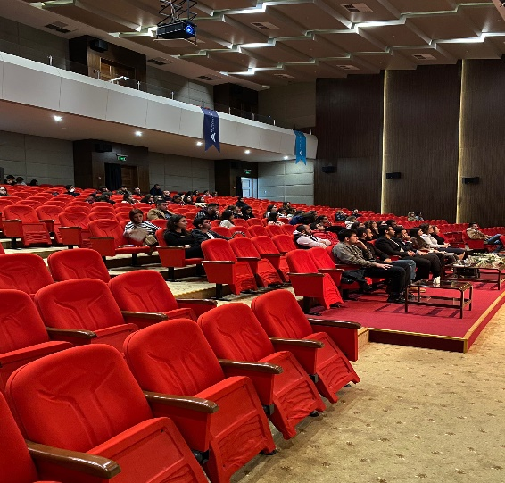
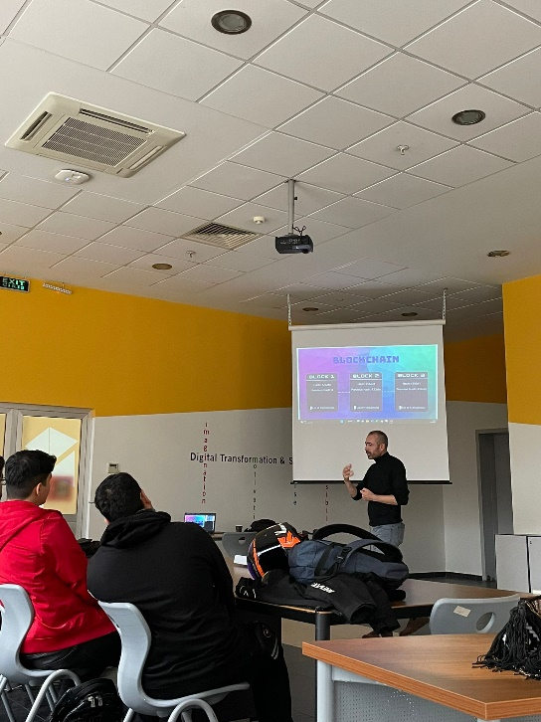
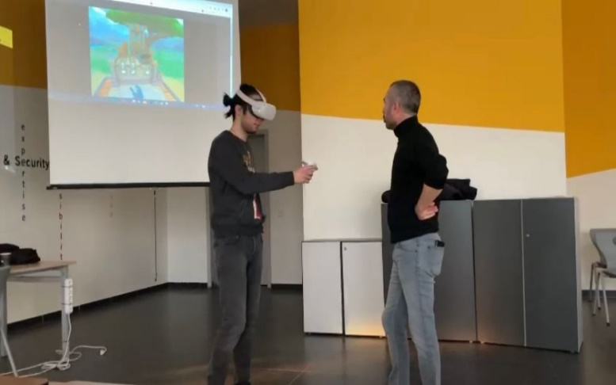
FARKLI ve İYİ UYGULAMA ÖRNEKLERİ
EĞİTİM-ÖĞRETİM ALANINDA
Öğrencilerimize sportif ve sanatsal alanlarda eğitimler sağlanmaktadır, öğrencilerimizin istekleri doğrultusunda farklı alanlarda eğitim imkanı sunulmaktadır. Örneğin Nft nedir?, Metaverse nedir?, Nft nasıl oluşturulur? Konularında brifing ve Nft’nin nasıl yapıldığını öğrenmek ve sanal gerçeklik gözlüğünü deneyimleme.
Topluluklarımızın düzenlemiş olduğu kendi alanları ile ilgili eğitimler sağlanmasıdır. Örneğin ABÜ Hukuk ve Ombudsmanlık topluluğu UYAP Eğitimi.

Slide 21
FARKLI VE İYİ UYGULAMA ÖRNEKLERİ
GİRİŞİMCİLİK ALANINDA
-Karekod sistemi ile daha mobil ve interaktif olmuş durumdayız. Örneğin topluluk tanıtım günlerinde karekod ile üye olma, sosyal medya hesabını takibe alma gibi.
-Drone yarışları etkinliğini düzenleyip Türkiye üniversiteler arası turnuvalar tarihindeki ilk resmi havacılık yarışması ve dünya üniversiteler arasındaki ilk drone yarışması olması nedeniyle tarihi bir etkinlik olup hem ulusal hem de uluslararası anlamda okulumuzun adından söz ettirmeyi 2. kez başardık.

Slide 22
FARKLI VE İYİ UYGULAMA ÖRNEKLERİ
TOPLUMSAL KATKI ALANINDA
Hedefimiz; Topluma hizmet vermek ve farkındalık oluşturabilmek amacıyla, çözüm odaklı ve katma değeri yüksek uygulamaların hayata geçmesini sağlamaktır.
Ör:02.12.2022 ‘’ Kermes etkinliğimizde toplanan para ve bağışlarla birlikte köy okullarındaki küçük çocuklara mont alındı ve hediye edildi.
Ör:29.11.2022 Sevgi evlerindeki çocuklar ziyaret edilip onlarla güzel vakit geçirilip. kurabiye yapılıp, oyunlar oynandı
Ör:29.11.2022 Konyaaltı Hayvan Barınağı ziyaret edilip oradaki hayvanlarla ilgilenildi onlara mama götürüldü.
Ör:13.12.2022 Engelli vatandaşlarımızla birlikte öğrencilerimiz film izlemeye(Buğday Tanesi) giderek onların sosyalleşmesini sağladılar.

Slide 23
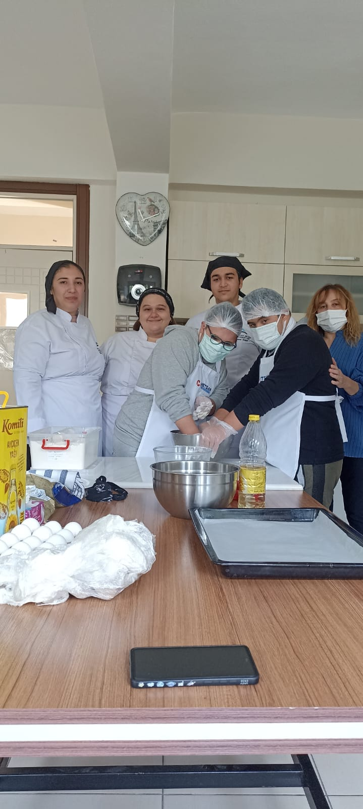
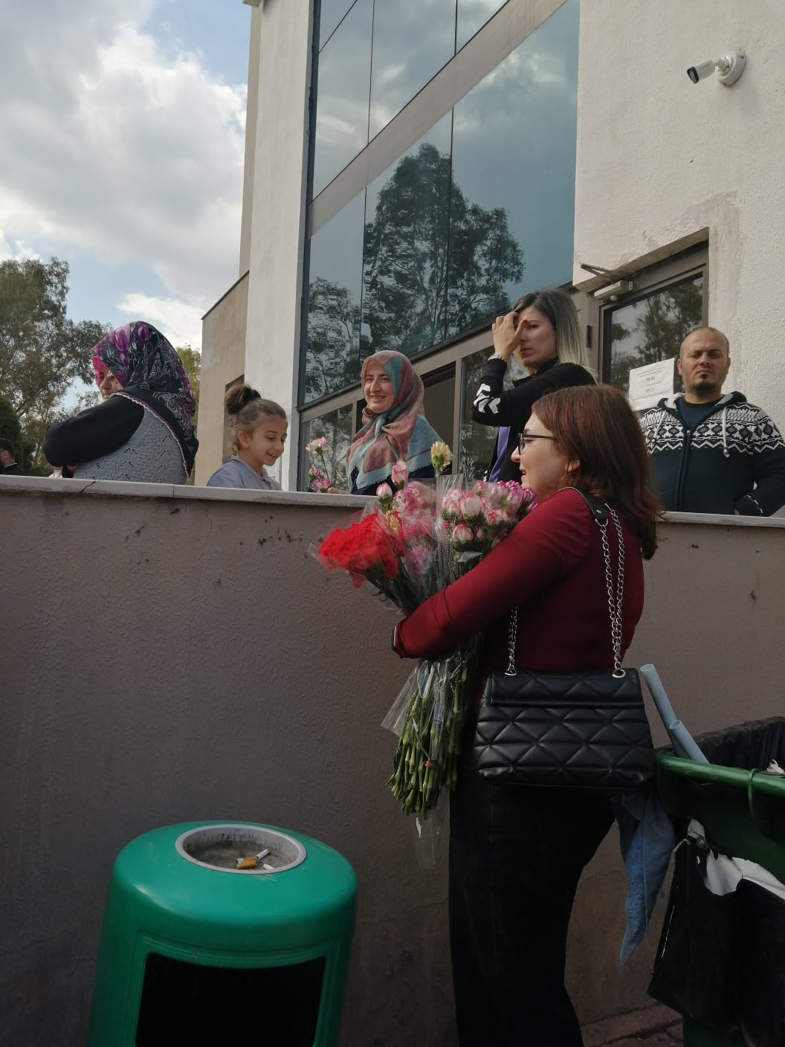
FARKLI VE İYİ UYGULAMA ÖRNEKLERİ
TOPLUMSAL KATKI ALANINDA
Ör:08.03.2023 Dünya Kadınlar Gününde üniversitemizde bulunan kadınlara ve depremden etkilenen kadınlara çiçek dağıtımı yapıldı.
20.11.22 Beyaz Ay Derneği iş birliğiyle , Bi’ İyilik Yap Topluluğu üyelerimiz ile birlikte engelli bireylere mutfakta pasta yaptırılıp onlarla farklı ve güzel bir bağ kurulması sağlandı.

Slide 24
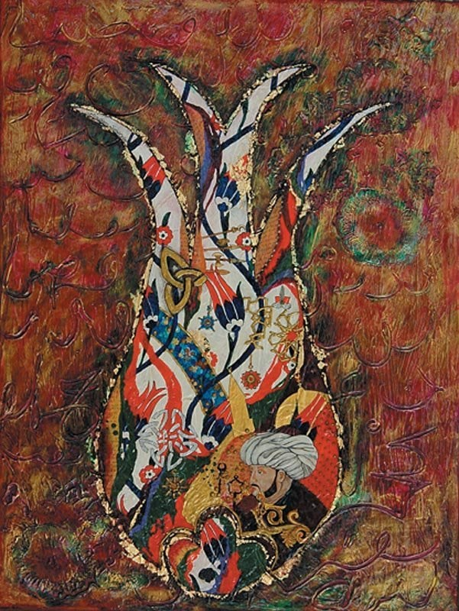
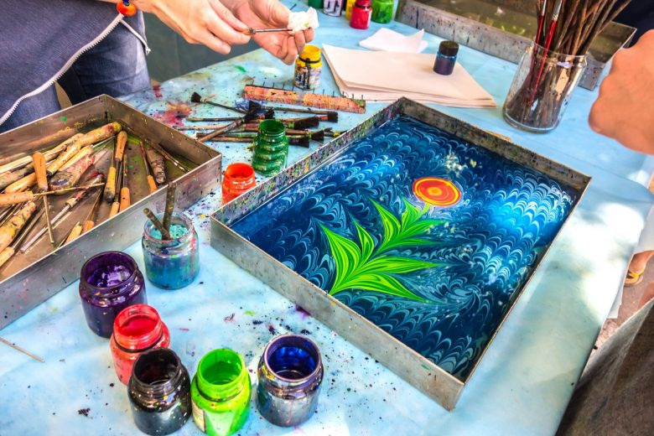
FARKLI VE İYİ UYGULAMA ÖRNEKLERİ
KURUMSALLAŞMA ALANINDA
Dış paydaş sayılarımızı ve görüşmelerimizi arttırarak işbirliği ve etki alanımızı genişlettik.
-Gençlik ve Spor İl Müdürlüğüyle çalışmalar yapıp okulumuza Genç Ofis açmak için girişimlerde bulunduk.
-Döşemealtı Halk eğitim Merkezi ile protokol yaparak onlarca kursu öğrencilerimize ücretsiz bir şekilde sunarak birimimizin ve okulumuzun spor, sosyal, kültürel ve sanatsal anlamda kapsamını arttırdık.

Slide 25
SÜREKLİ İYİLEŞTİRME ÖNERİLERİ
Danışman hocalara daha geniş yetki alanı sağlayarak hızlı bir şekilde etkinlik sayımızın artışının yapılmasının sağlanması.
Spor salonunun bakım onarımının yapılarak öğrencilerimizin istek, memnuniyet ve sportif oranda artış gösterilmesini sağlamak.
Talep sisteminde son tarih (deadline) olması işlerin planlanması ve bize geri dönüş açısından kolaylık sağlayabilir.
Sosyal faaliyet alanlarının artması
Öğrenci sirkülasyonu, dış paydaş ziyareti ve etkinlik planlarımızda ofisimiz yetersiz kalmaktadır.
Yapılacak etkinlik planları operasyonu ve sirkülasyona daha müsait büyük bir ofise ihtiyacımız vardır.
Nitelikli Personel ihtiyacımız vardır.

